Slide 1

Front-end
Aula 4
Rafael Souza da Silva
rafael.souza.silva@hotmail.com.br

Slide 2
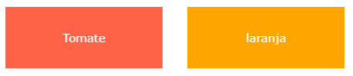
Cores
As cores em CSS são especificadas por nomes ou valores RGB, HEX, HSL, RGBA, HSLA.
Podemos definir cores em alguns lugares dos elementos, como exemplo, cor de fundo, cor do texto, cor de borda, etc.
Cor com nome: declaramos o valor do atributo com o nome da cor em inglês.
background-color: blue;
Notes:
https://www.w3schools.com/css/css_colors.asp

Slide 3
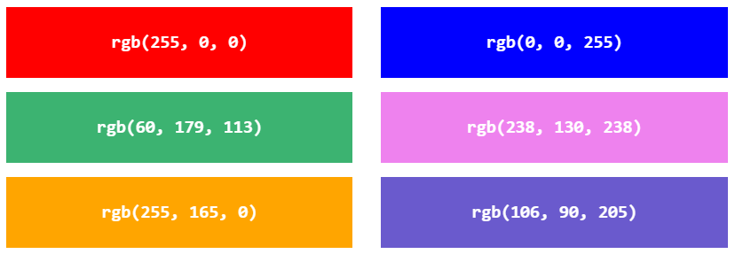
Cores RGB
Cor RGB: declaramos o valor com a seguinte formula rgb(vermelho, verde, azul). Cada parâmetro vai de 0 (sendo o valor mais baixo) a 255 (sendo o valor mais alto).
Para a cor preta todos os parâmetros são 0, e para branca, todos são 255.
backgroud-color: rgb(0,0,0);
Notes:
https://www.w3schools.com/css/css_colors.asp

Slide 4
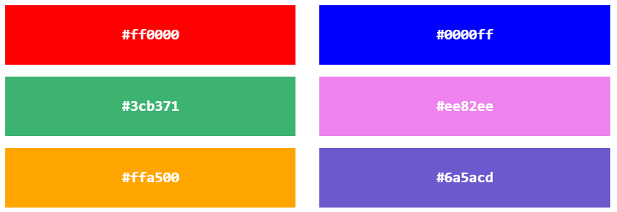
Cores HEX
Cor HEX (Hexadecimal): declaramos o valor com a seguinte formula #rrggbb . Sendo: rr (vermelho), gg (verde) e bb (azul), podendo variar de 00 a ff. Onde 00 (sendo o valor mais baixo) e ff (sendo o valor mais alto).
Para a cor preta todos os parâmetros são 0, e para branca, todos são f.
backgroud-color: #ffffff;
Notes:
https://www.w3schools.com/css/css_colors.asp

Slide 5
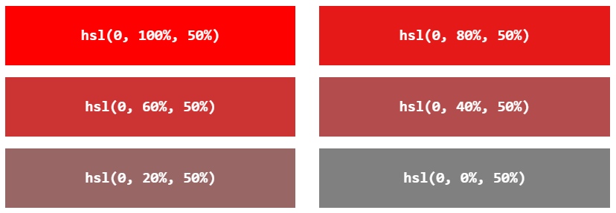
Cores HSL
Cor HSL: declaramos o valor com a seguinte formula hsl(matiz, saturação, luminozidade). Sendo:
Matiz é um grau na roda de cores de 0 a 360. 0 é vermelho, 120 é verde e 240 é azul.
A saturação é um valor percentual, 0% significa um tom de cinza e 100% é a cor total.
A luminozidade é um valor percentual, 0% é preto, 50% não é nem claro nem escuro, 100% é branco.
backgroud-color: hsl(0, 0%, 50%);
Notes:
https://www.w3schools.com/css/css_colors.asp

Slide 6
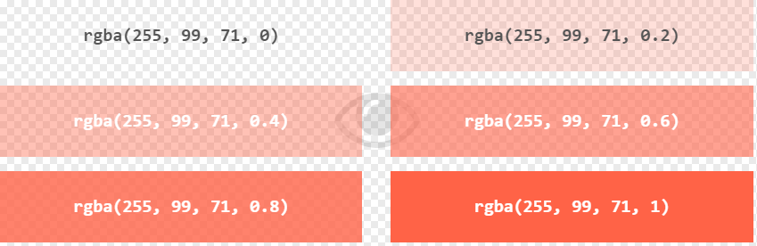
Cores RGBA
Cor RGB: segue a mesma declaração do RGB, somente é adicionado um novo parametro de ALFA que é um número entre 0.0 (totalmente transparente) e 1.0 (não transparente): rgb(vermelho, verde, azul, alfa).
backgroud-color: rgba(0,0,0,50);
Notes:
https://www.w3schools.com/css/css_colors.asp

Slide 7
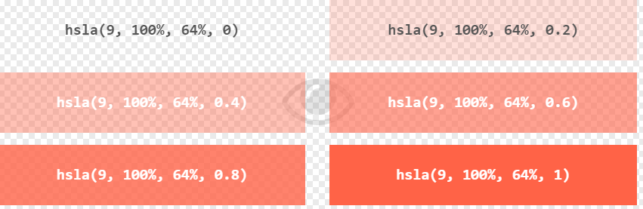
Cores HSLA
Cor HSL: segue a mesma declaração do HSL, somente é adicionado um novo parâmetro de ALFA que é um número entre 0.0 (totalmente transparente) e 1.0 (não transparente).
backgroud-color: hsla(0, 0%, 50%, 50);
Notes:
https://www.w3schools.com/css/css_colors.asp

Slide 8
Tabela de cores
Alguns links com tabelas de cores:
https://www.w3schools.com/colors/colors_names.asp
https://www.flextool.com.br/tabela_cores.html
Notes:
https://www.w3schools.com/colors/colors_names.asp
https://www.flextool.com.br/tabela_cores.html

Slide 9
Fundos (Backgroud)
A propriedade background são usadas para definir efeito de cor de fundo nos elementos HTML.
Temos várias propriedades, segue algumas abaixo:
background-color: determina a cor de fundo de um elemento (podemos utilizar das maneiras vistas nos tópicos anteriores).
background-color: blue;
background-image: determina uma imagem para o fundo de um elemento, por padrão a imagem se repete até cobrir todo o elemento.
backgrund-image: url(“caminho”);
background-repeat: determina em qual posição será repetida a imagem, ou se não será repetida na página.
background-repeat: repeat-x (repeat-y / no-repeat)
background-attachment: determina qual o comportamento da imagem quando a página tiver scroll.
background-attachment: fixed;
background-position: determina em qual posição a imagem se manterá na página
background-position: right top; (left / bottom)
Notes:
https://www.w3schools.com/css/css_background.asp

Slide 10
Fundos (Backgroud)
background-position: determina em qual posição a imagem se manterá na página
background-position: right top; (left / bottom)
Para diminuir o codigo, podemos declarar todas as propriedades de uma vez, isso é chamada de propriedade abreviada.
background: #ffffff url("img_tree.png") no-repeat right top;
Notes:
https://www.w3schools.com/css/css_background.asp

Slide 11
Bordas (Border)
A propriedade border são usadas para definir efeito de estilo, largura e cor das bordas nos elementos HTML.
Temos várias propriedades, segue algumas abaixo:
border-style: especifica o tipo de borda que será exibido, temos os seguintes valores:
dotted - define uma borda pontilhada
dashed - define uma borda tracejada
solid - borda sólida
double - borda dupla
groove - borda com sulcos 3D, depende da cor da borda
ridge - borda 3D sulcada, depende da cor da borda
inset - borda inserida em 3D, depende da cor da borda
outset - borda de lançamento 3D, depende da cor da borda
none - sem borda
hidden - borda oculta
border-style: solid;
border-width: define a espessura da borda
border-width: 5px;
Notes:
https://www.w3schools.com/css/css_border.asp

Slide 12
Bordas (Border)
border-color: define a cor da borda de um elemento, podemos usar as cores das formas que vimos anteriormente.
border-color: blue;
Bordas individuais: podemos especificar bordar diferentes para cada lado, para isso temos propriedades para cada lado:
border-top-style: define a borda superior
border-right-style: define a borda do lado direito
border-bottom-style: define a borda inferior
border-left-style: define a borda do lado esquerdo
border-top-style: solid;
border-radius: define o arredondamento das bordas
border-radius: 5px;
Para diminuir o codigo, podemos declarar todas as propriedades de uma vez, isso é chamada de propriedade abreviada.
Notes:
https://www.w3schools.com/css/css_border.asp

Slide 13
Margem (Margin)
A propriedade margin é usada para definir um espaçamento ao redor dos elementos (fora da borda). Assim como na borda, conseguimos definir o espaçamento para cada lado do elemento.
margin-top: margem acima
margin-right: margem a direita
margin-bottom: margem abaixo
margin-left: margem a esquerda
Os valores devem ser definidos da seguinte maneira:
auto: o navegador calcula a margem
length: especifica uma margem em px, pt, cm, etc.
% - especifica uma margem em% da largura do elemento contido
inherit: especifica que a margem deve ser herdada do elemento pai
Notes:
https://www.w3schools.com/css/css_margin.asp

Slide 14
Margem (Margin)
Também podemos usar de modo abreviado, especificando somente pela propriedade margin:
margin: 25px 50px 75px 100px;
margem superior é 25px
margem direita é 50px
margem inferior é de 75 px
margem esquerda é 100px
Notes:
https://www.w3schools.com/css/css_margin.asp

Slide 15
Padding
A propriedade padding é usada para definir um espaçamento ao dentro dos elementos (dentro da borda). Assim como na margem, conseguimos definir o espaçamento para cada lado do elemento.
padding-top: margem acima
padding-right: margem a direita
padding-bottom: margem abaixo
padding-left: margem a esquerda
Os valores devem ser definidos da seguinte maneira:
length: especifica uma margem em px, pt, cm, etc.
% - especifica uma margem em% da largura do elemento contido
inherit: especifica que a margem deve ser herdada do elemento pai
Obs.: Não é permitido valor negativo.
Assim como na margem, também podemos usar de modo abreviado, especificando somente pela propriedade padding
padding: 25px 50px 75px 100px;
Notes:
https://www.w3schools.com/css/css_padding.asp

Slide 16
Width e Height
As propriedades width (largura) e height (altura), servem para definir a largura e altura de um elemento.
Temos as seguintes propriedades:
height: define a altura do elemento
min-height: define a altura minima de um elemento
max-height: define a altura maxima de um elemento
width: define a largura do elemento
min-width: define a largura minima de um elemento
max-width: define a largura maxima de um elemento
Notes:
https://www.w3schools.com/css/css_dimension.asp

Slide 17
Texto
Conseguimos manipular algumas informações referente aos textos com CSS, como exemplo:
color: mudamos a cor da fonte
color: red;
text-align: mudamos o alinhamento do elemento
text-align: center;
text-decoration: usamos para setar e remover decorações do texto (link)
text-decoration: overline;
text-transform: usado para indicar transformações no texto (maiusculo, minusculo)
text-transform: uppercase;
text-indent: usado para determinar a identação de um texto
text-indent: 50px;
Notes:
https://www.w3schools.com/css/css_text.asp

Slide 18
Texto
letter-spacing: determina o espaçamento entre o texto
letter-spacing: 3px;
line-height: determina a altura de uma linha de texto
line-height: 1.8;
text-shadow: determina uma sombra no texto
text-shadow: 3px 2px red;
font-family: determina qual o tipo de uma fonte
font-family: "Times New Roman", Times, serif;
Notes:
https://www.w3schools.com/css/css_text.asp

Slide 19
Icones - Fontawesome
Para trabalharmos com ícones, uma das maneiras mais simples é utilizarmos uma biblioteca chamada frontawesome, onde podemos inserir “um desenho / icone” dentro de um elemento HTML.
Para isso adicionamos um link no nosso head do HTML, e já conseguimos fazer referência aos ícones do frontawesome.
<head> <link rel="stylesheet" href="https://use.fontawesome.com/releases/v5.7.0/css/all.css"integrity="sha384-lZN37f5QGtY3VHgisS14W3ExzMWZxybE1SJSEsQp9S+oqd12jhcu+A56Ebc1zFSJ"crossorigin="anonymous">
</head>
<i class="fas fa-cloud"></i>
Notes:
https://www.w3schools.com/css/css_icons.asp
https://fontawesome.com/

Slide 20
Links
Podemos estilizar os links de diferentes maneiras, com várias propriedades que vimos até agora, como exemplo: color, font-family, background e outros.
Além disso conseguimos definir um estilo para cada estado do link, temos os estados abaixo:
a:link - link não visitado
a:visited - link visitado
a:hover - quando o mouse está sobre o link
a:active - quando o link é clicado
a:link { ... }
Também conseguimos manipular a propriedade “text-decoration”, que define por exemplo se o link terá undeline ou não.
text-decoration:none;
Notes:
https://www.w3schools.com/css/css_link.asp

Slide 21
Listas
Como sabemos, no HTML temos dois tipos de listas diferentes ordenadas e não ordenadas, no CSS conseguimos manipular os marcadores dessas listas, e também as demais propriedades padrões que vimos até aqui.
Temos algumas propriedades especificas, como:
list-style-type: define qual o marcador
list-style-type: (circle / square / upper-roman / lower-alpha / none)
Também podemos adicionar imagens as listas
list-style-type: url(“caminho”);
list-style-position: define a posição do marcador (deixando para dentro ou fora da margem)
list-style-position: (outside / inside);
Assim como as demais estilizações, podemos definir tudo dentro do list-style
list-style: square inside url(“caminho");
Notes:
https://www.w3schools.com/css/css_list.asp

Slide 22
Tabelas
Para as tabelas em HTML, podemos estilizar algumas coisas em especificas e também as demais propriedades padrões que vimos até aqui.
Temos algumas propriedades especificas, como:
border-collapse: recolhe as margens da tabela
border-collapse: collapse;
text-align: define a posição horizontal do texto dentro da coluna
text-align: center;
vertical-align: define a posição vertical do texto dentro da coluna
vertical-align: center;
Também conseguimos manipular para que quando estiver em cima de algum elemento, mude a aparência do mesmo, como exemplo, uma linha mudar de cor quando o mouse estiver em cima.
tr:hover {background-color: #f5f5f5;}
Notes:
https://www.w3schools.com/css/css_list.asp

Slide 23
Display
Display é a propriedade de exibição no CSS, onde definimos como o elemento HTML será exibido. Também conseguimos definir se o elemento será de linha ou em bloco.
display: inline – faz com que o elemento vire um elemento de linha
display: block – faz com que o elemento vire um elemento de bloco
display: none – oculta o elemento da tela
Para o caso de ocultar o elemento, também podemos usar a propriedade visibility, que nos possibilita também ocultar um elemento
visibility: hidden;
Notes:
https://www.w3schools.com/css/css_display_visibility.asp

Slide 24
Float
Float é a propriedade do CSS, que nos possibilita fazer os elementos flutuarem, ou seja possibilitar que outro elemento entre do lado dele quando for um elemento de bloco.
Podemos utilizá-las com os seguintes valores:
left - O elemento flutua à esquerda
right- O elemento flutua à direita
none - O elemento não flutua, este é o padrão
inherit - O elemento herda o valor float de seu pai
Notes:
https://www.w3schools.com/css/css_float.asp

Slide 25

Exercício 1 – Montar um layout na estrutura abaixo, que se comporte de diferentes maneiras para cada tamanho de tela, usando media query e os outros elementos visto em aula até o momento.

